Slide 1
Безопасность в сети
Работу выполнил:
Смольняков Данил Евгеньевич
НБИбд-02-24
Российский университет дружбы народов, Москва, Россия

Slide 2
Цель работы
Изучение основ функционирования интернета, протоколов прикладного и транспортного уровней, механизмов персонализации через Cookies, а также инструментов анонимизации и защиты беспроводных сетей.

Slide 3
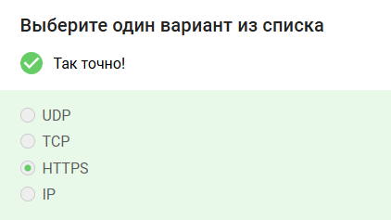
Как работает интернет
В данном пункте рассматривалась иерархия уровней сетевого взаимодействия. Установлено, что HTTPS работает на прикладном уровне, а TCP — на транспортном. DNS выполняет роль преобразователя доменных имен в IP-адреса. Также определено, что HTTPS является защищенной версией HTTP за счет использования TLS-рукопожатия.

Slide 4
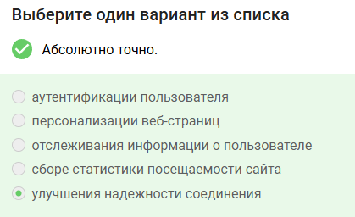
Персонализация сети
В этом подразделе изучена структура сети Tor. Цепочка состоит из 3 узлов (входной, промежуточный, выходной). Выяснено, что IP-адрес получателя виден только отправителю и выходному узлу, а шифрование происходит послойно для каждого узла цепочки.

Slide 5
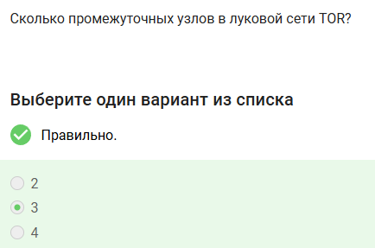
Браузер TOR. Анонимизация
В этом подразделе изучена структура сети Tor. Цепочка состоит из 3 узлов (входной, промежуточный, выходной). Выяснено, что IP-адрес получателя виден только отправителю и выходному узлу, а шифрование происходит послойно для каждого узла цепочки.

Slide 6
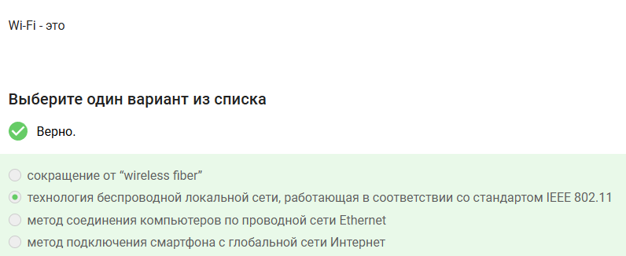
Беспроводные сети Wi-Fi
Рассмотрены уровни работы Wi-Fi (канальный) и протоколы защиты. Установлено, что стандарт WEP является небезопасным. Для домашних сетей оптимальным является стандарт WPA2 Personal, обеспечивающий шифрование трафика после аутентификации.

Slide 7
Заключение
В ходе раздела изучены базовые принципы сетевой безопасности и защиты передаваемых данных.

